Slide 1
ŽELIM STABLO
OŠ Eugena Kumičića
Velika Gorica

Slide 2
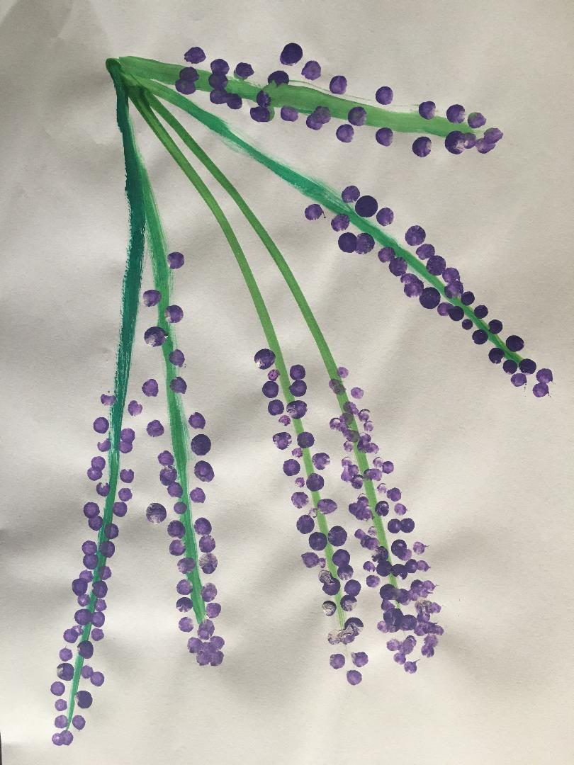
Cilj projekta
Na konkretnom primjeru pokazati kako primijeniti IKT u nastavi i istovremeno razvijati društvenu i ekološku svijest učenika.
Aktivnosti
PROGRAMIRANJE MICROBITA
OSLIKAVANJE I MJERENJE POSUDA (izračunavanje obujma)
ODABIR BILJA
SADNJA BILJA
PROVEDBA PROJEKTA
UOČAVANJE I POVEZIVANJE TEMPERATURE I VLAGE S POTROŠNJOM VODE

Slide 3
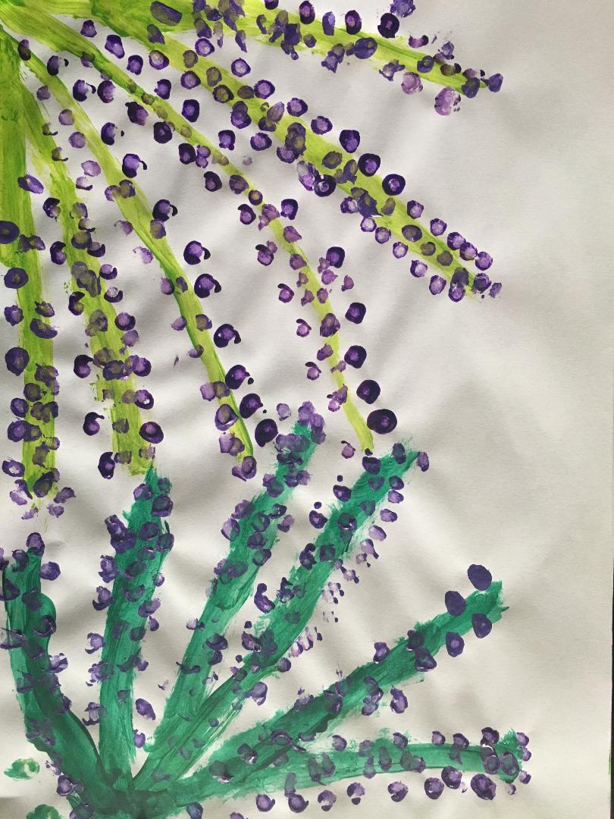
ZADATCI PROJEKTA
Spajanje ekologije, informatike, fizike, biologije te prirode i društva kako bi djeca aktivno istraživala i zorno dolazila do novih spoznaja.

Slide 4
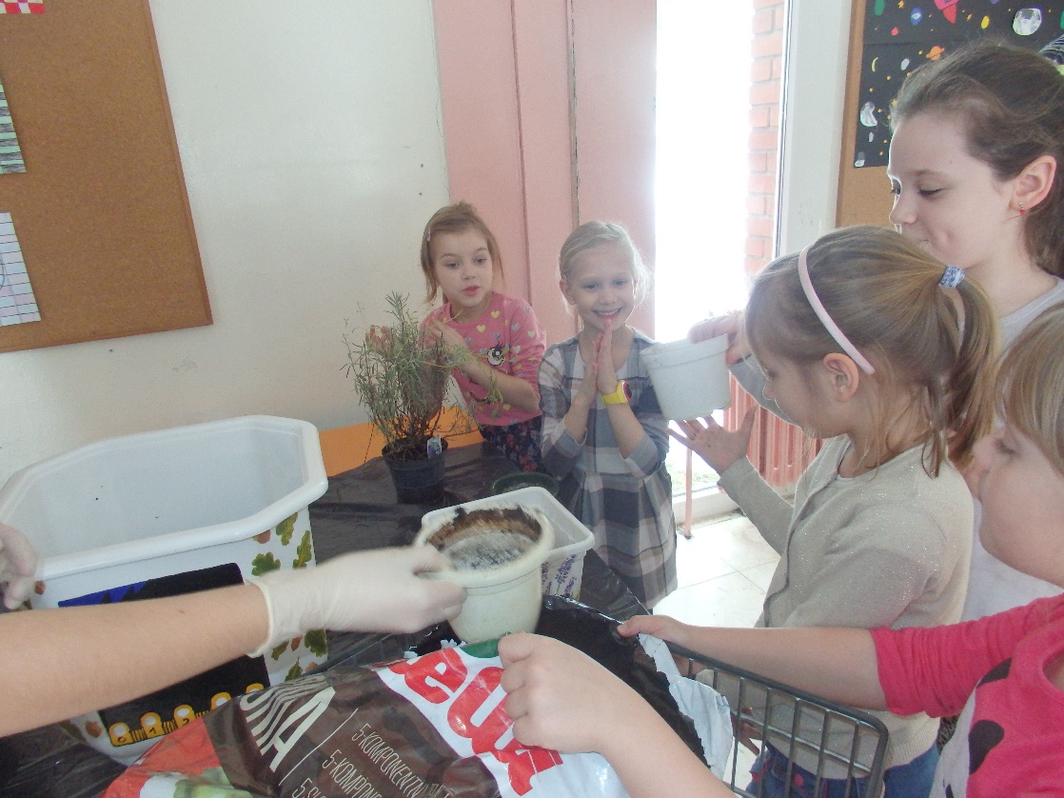
Uključeni učenici
Učenici prvog razreda
Učenici šestog i sedmog razreda u sklopu dodatne nastave biologije
Učenici šestog razreda dodatne nastave informatike

Slide 5
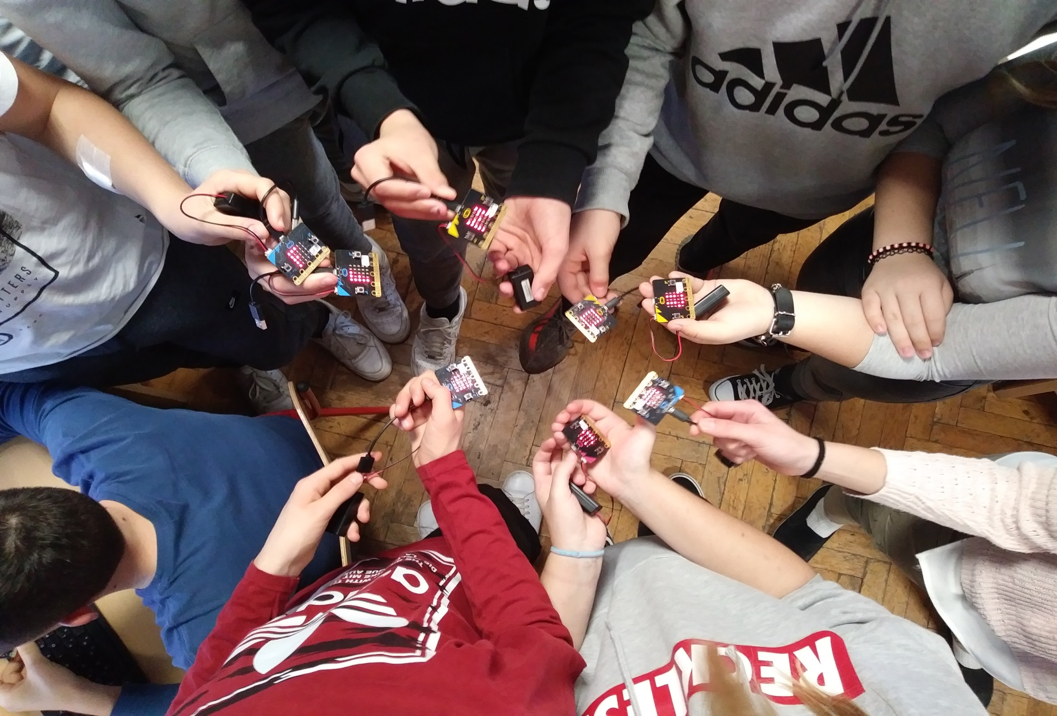
MICROBIT U NAŠOJ ŠKOLI

Slide 6
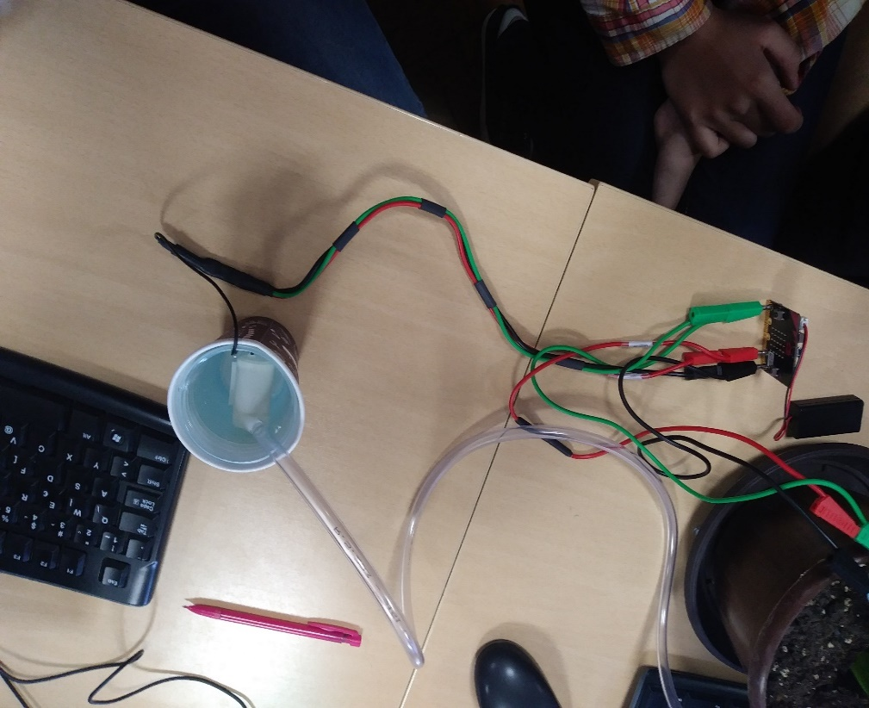
1. Aktivnost PROGRAMIRANJE MICROBITA
Cilj
Uz pomoć seta za zalijevanje biljaka koji se sastoji od senzora za mjerenje vlažnosti tla biljke koji je spojen na microbit kojeg smo prethodno programirali te pumpe za vodu postižemo da microbit zalijeva biljku.
Zadatci
primjenjivati stečena znanja u svakodnevnome životu
stjecati znanje, vještine i navike pravilne uporabe tehnologije
Ishodi učenja
napisati naredbu za očitavanje vlage tla
analizirati naredbe za programiranje microbita
objasniti kako ćemo spojiti set za zalijevanje (microbit sa senzorom za mjerenje vlažnosti, pumpu i vodu)

Slide 7
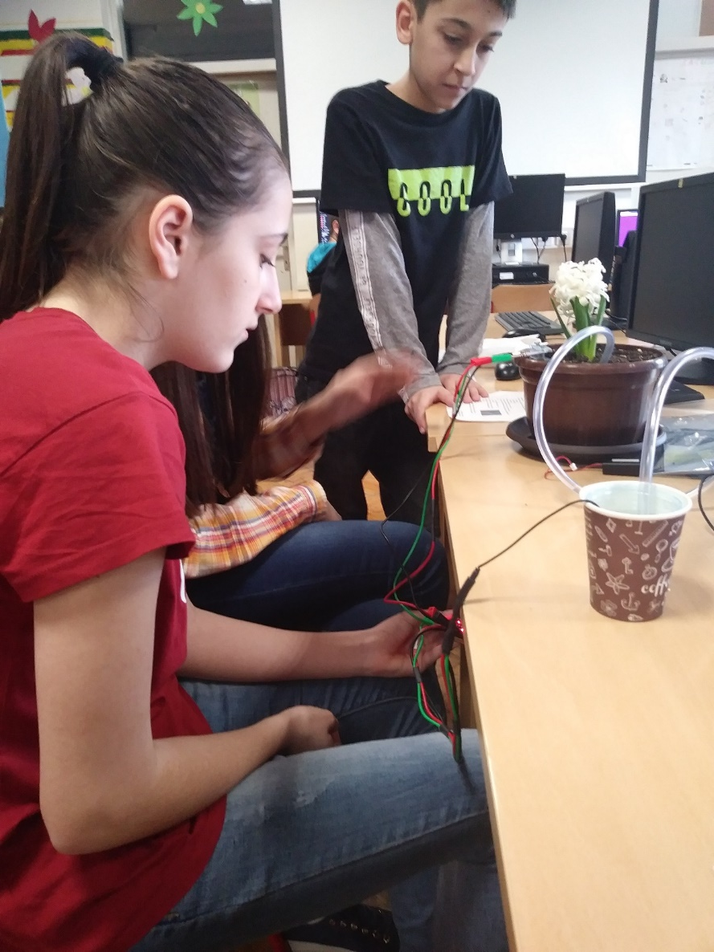
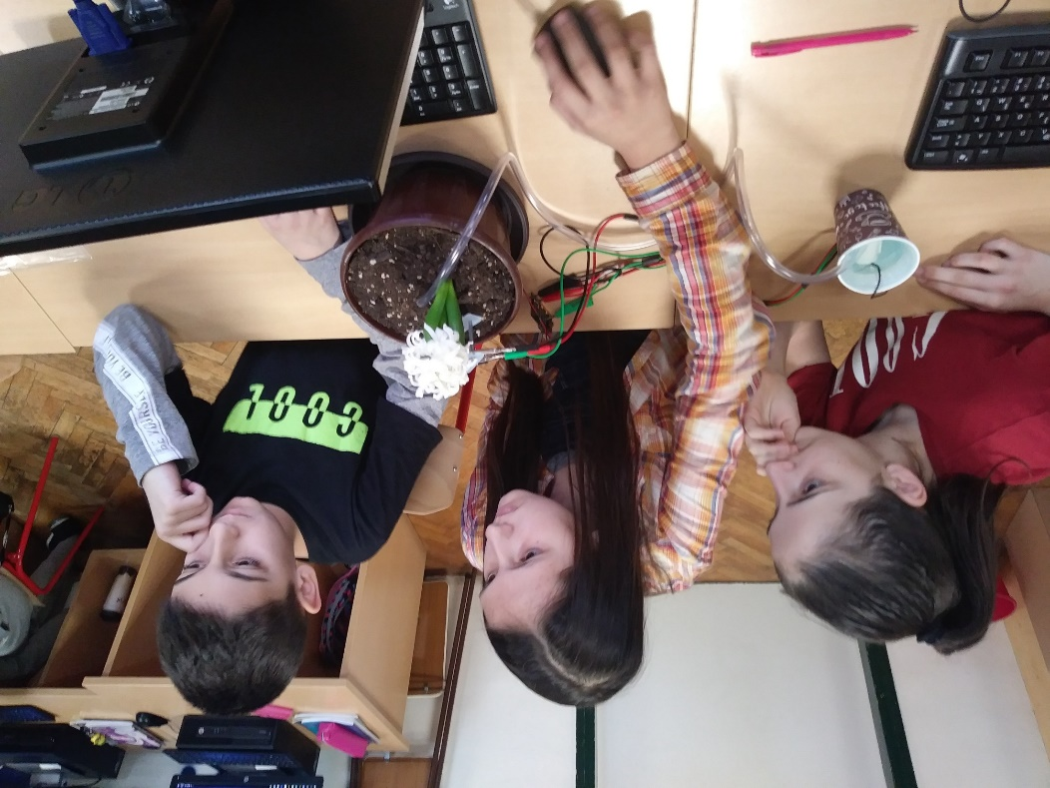
1. Aktivnost PROGRAMIRANJE MICROBITA
Radionica microbita s učenicima dodatne nastave informatike. Učenici su istraživali kako programirati microbit i kako spojiti sustav za navodnjavanje.

Slide 8
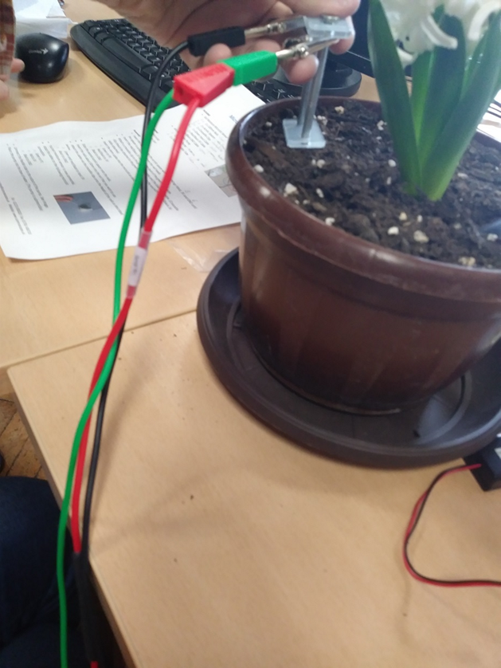
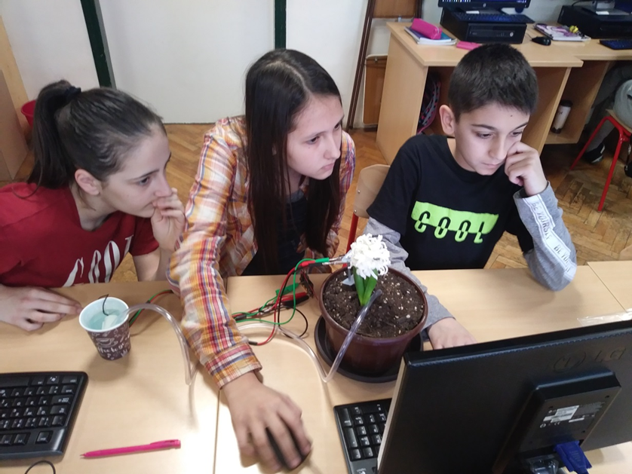
Iz učeničkog dnevnika:
„Imali smo upute, ali na engleskom, pa nije baš sve bilo razumljivo…”
„Radilo nas je troje, dvije cure i jedan dečko, taj dečko je na kraju zeznuo stvari ali su cure bile pametne i popravile sve.”
„Na kraju smo uspjeli i malo previše zalili cvijet hehe…”

Slide 9
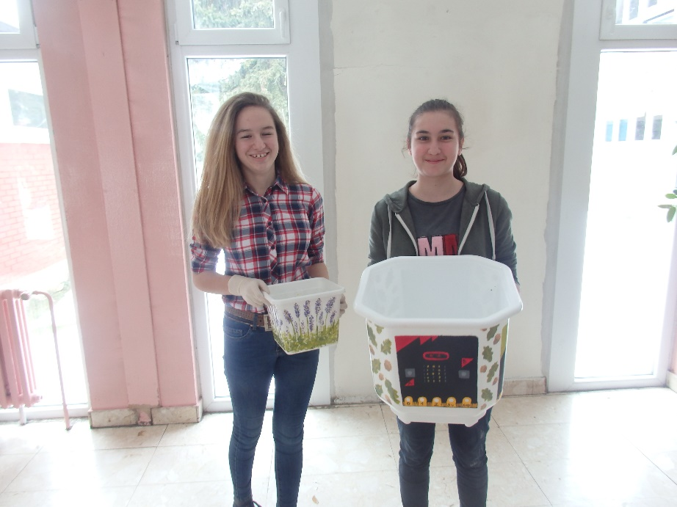
2. Aktivnost OSLIKAVANJE I MJERENJE POSUDA (izračunavanje obujma)
Cilj
Izračunati volumen posude
Znati uzeti mjere za izračunavanje obujma
Znati upotrijebiti različite likovne tehnike
Zadatci
razvijati sposobnost primjene ranije stečenog znanja i povezivanja pojmova.
razvijanje pozitivnog odnosa i odgovornosti učenika prema radu te nastavnim i materijalnim sredstvima
razvijanje sposobnosti suočavanja s novim situacijama
izgrađivanje individualnog interesa i motivacije
Ishodi učenja
oslikati tegle na zadanu temu
izračunati obujam tegli (izmjeriti posude i uvrstiti u formulu za izračunavanje obujma)

Slide 10
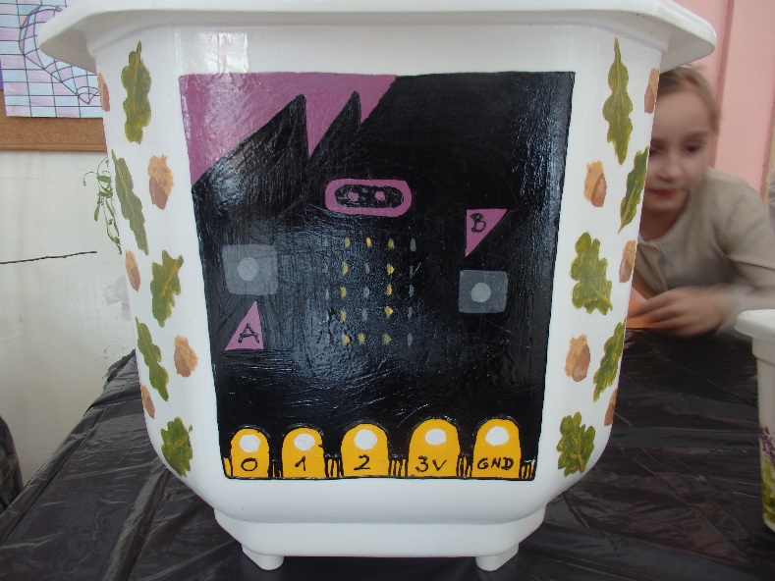
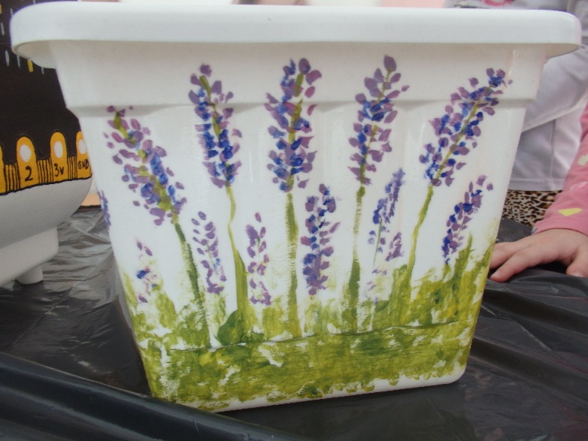
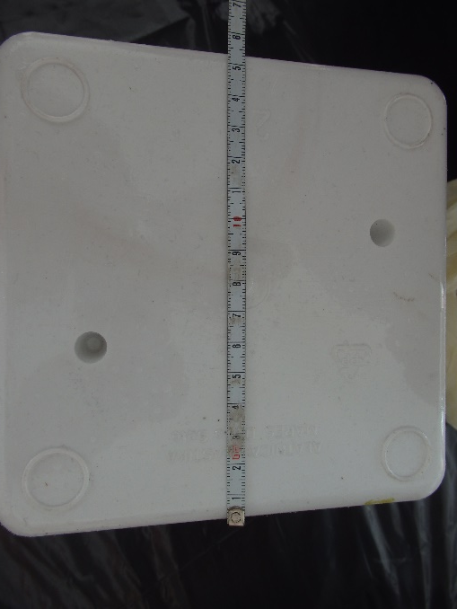
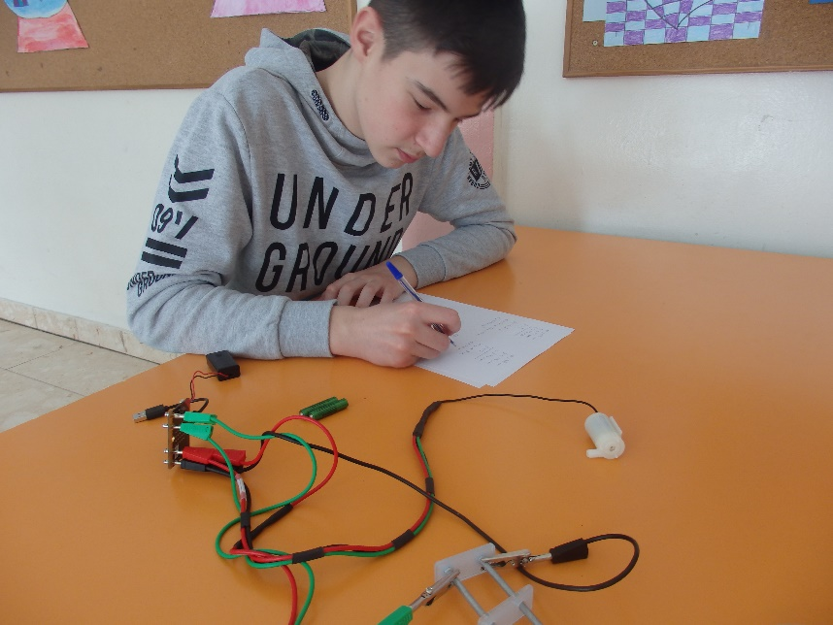
2. Aktivnost OSLIKAVANJE I MJERENJE POSUDA (izračunavanje obujma)

Slide 11
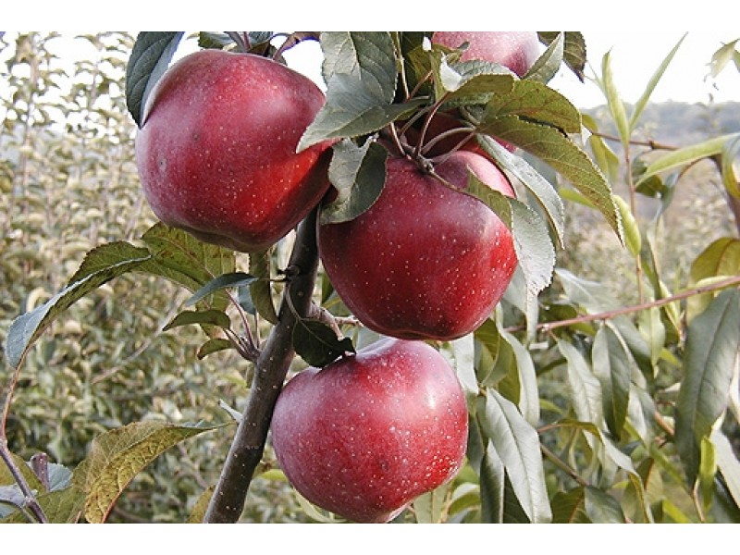
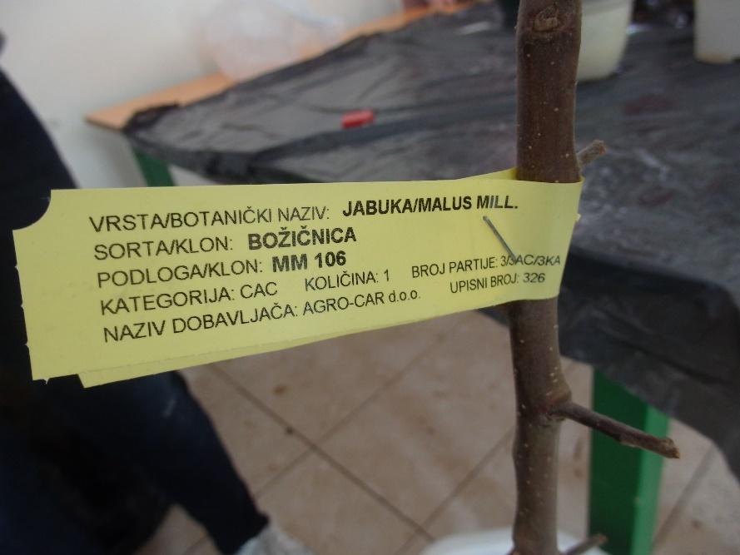
3. Aktivnost ODABIR BILJA
Cilj
Obrazložiti odabir biljke
Znati specifičnosti svake biljke
Zadatci
Razvijanje pozitivnog odnosa i odgovornosti učenika prema radu
Razvijati kritičko mišljenje
Ishodi učenja
Istražiti temu, pribaviti slike, značajke
Odabrati biljku i znati obrazložiti odabir

Slide 12
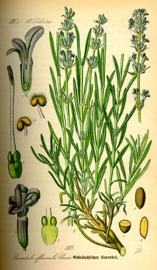
3. Aktivnost ODABIR BILJA
Odlučili smo se za ljekovitu biljku lavandu i za domaću vrstu jabuke
Lavanda
Lavanda raste kao grm do 1.2 metra visine i oko 1 metar širine. Bolje uspijeva u toplijim krajevima, mada postoje i vrste koje podnose i hladniju klimu. Voli suha, zaklonjena mjesta, po toplim i krševitim padinama. Cvijeta od jula do Septembra, a sjeme dozrijeva od augusta do oktobra. Cvjetovi su hemafrodični, to jest sadrže i tučak i prašnike (muške i ženske organe potrebne za razmnožavanje).
Lavanda uspijeva u regiji Mediterana južno do tropske Afrike i jugoistočno do Indije. Pretpostavlja se da je riječ lavanda izvedenica od latinske riječi lavare koja znači: prati.
Jabuka Božićnica- stara hrvatska voćka
Božićnica mirisna je srednje krupna jabuka, crvena, mirišljava. Meso jabuke je čvrsto, sočno, slatko, jednostavno se lomi kada se jede, meso je bijele boje. Prema tvrdnji vlasnika, ovu jabuku su stavljali pod bor za Božić. Ima puno vrsta jabuka koje zovu Božićnicama, no razlike su dosta velike u boji, okusu, veličini. Ovo je zimska sorte jabuke.

Slide 13
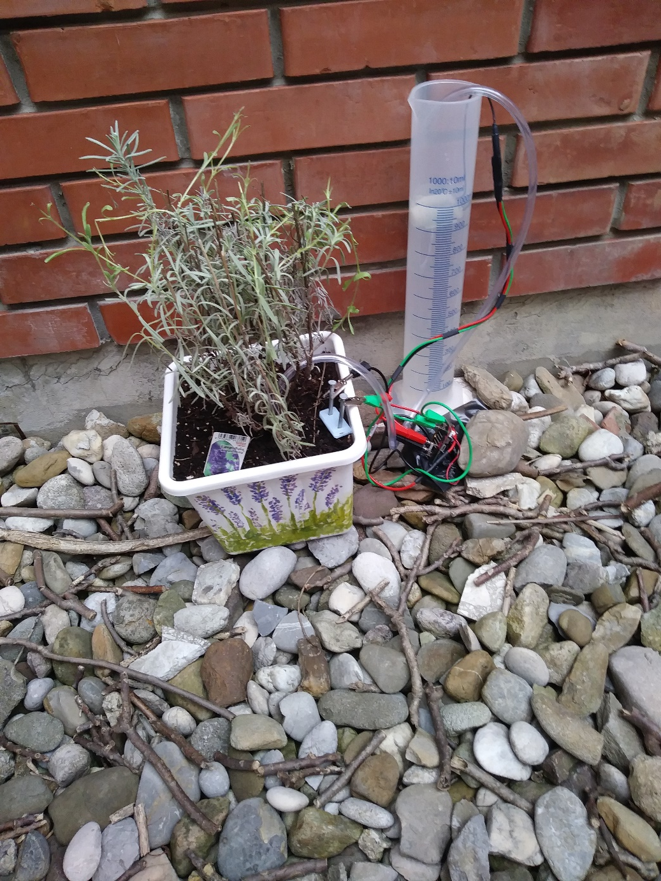
Lavanda
Brežuljci osjenčani lavandom.
Povija se mirisno plavetnilo
pod dodirom razigranog vjetra
tvoreći privid namreškanog mora.
Mlada žena u pastelnoj haljini,
lica sakrita ljetnim šeširom,
pregiba se lagano u struku
berući stabljike azurnog cvata.
Promatrajući iz daljine
doima se kao da zaranja
pod morsku površinu
pa izranja poput sirene.
Opoj cvjetova iz njenog naručja
ostat će joj na mekoj koži
i dok će je dragi ljubiti
udisati će miris nje, i lavande.
Javorka Pangerčić

Slide 14
4. Aktivnost SADNJA
Cilj
Znati tijek sadnje bilja
Obrazložiti postupak sadnje
Zadatci
Razvijanje pozitivnog odnosa i odgovornosti učenika prema radu
izgrađivanje individualnog interesa i motivacije
Razvijati pozitivan odnos prema prirodi i biljkama
Poticati želju za istraživanjem i stvaranjem
Pozitivan odnos prema zajedničkom radu i suradnji
Stjecati naviku predanog i smirenog rada
Ishodi učenja
Posaditi lavandu i jabuku u za to predviđene i prethodno oslikane posude

Slide 15
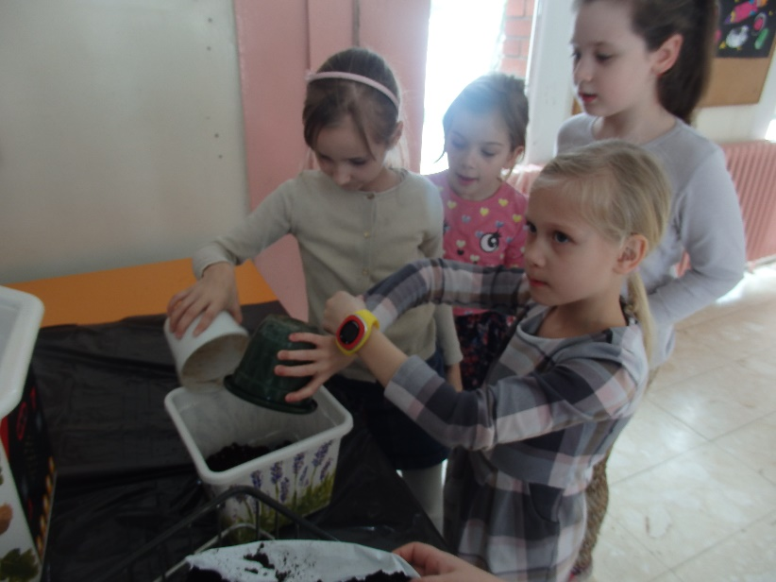
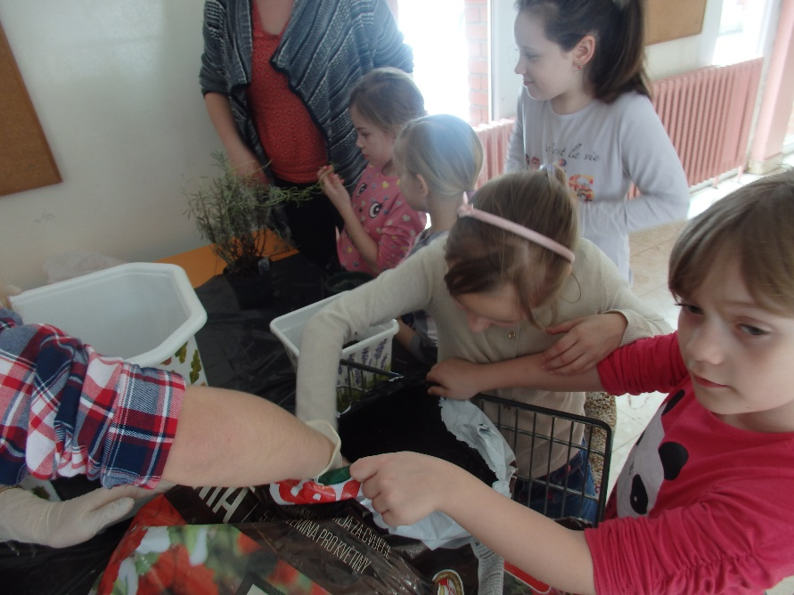
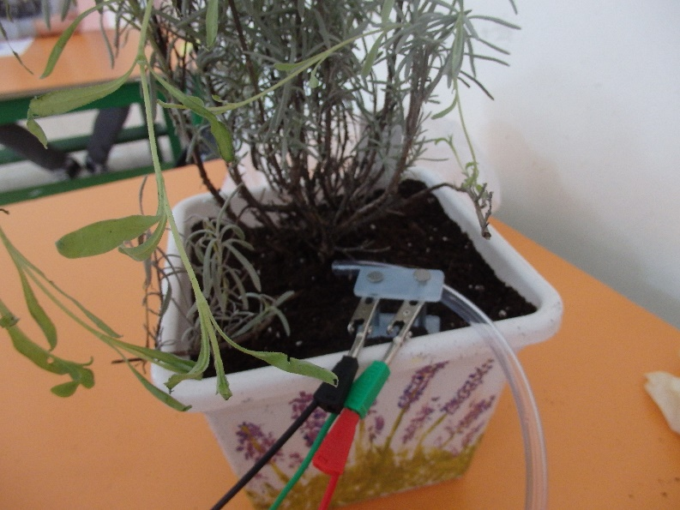
4. Aktivnost SADNJA
U jednu posudu sadimo lavandu i u nju spajamo microbit.
U drugu posudu sadimo domaću jabuku sorte božićnica.

Slide 16
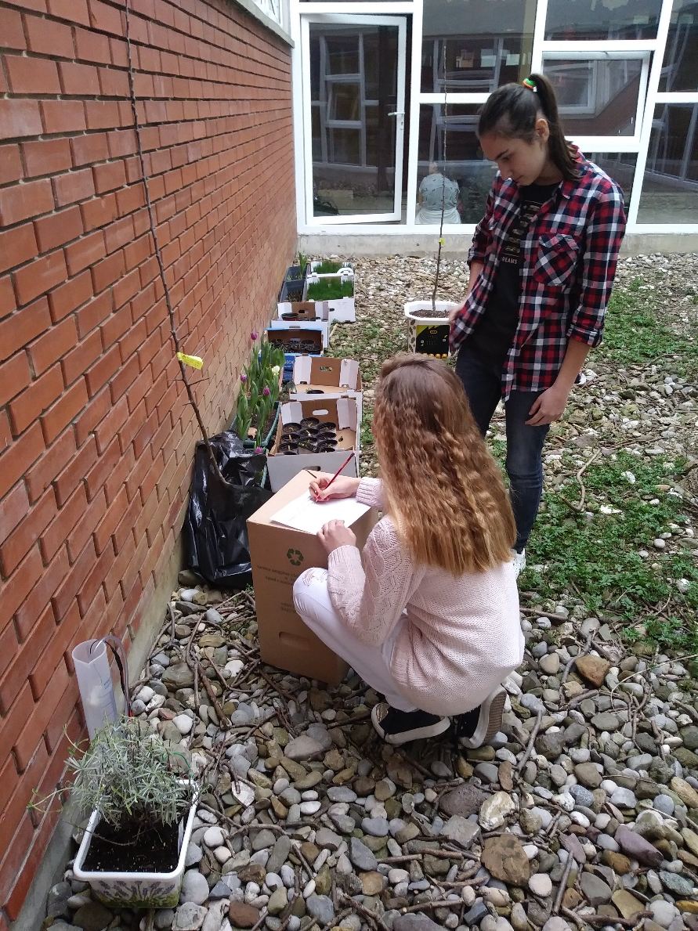
5. Aktivnost PROVEDBA PROJEKTA (UOČAVANJE I POVEZIVANJE TEMPERATURE I VLAGE S POTROŠNJOM VODE)
Cilj
Uočiti razliku kod potrošnje vode i promjenama u temperaturi i vlažnosti
Znati uvrstiti potrebne parametre u tablicu
Obrazložiti postupak izračunavanja potrebne količine vode pomoću izračuna volumena posude
Zadatci
Razvijanje pozitivnog odnosa i odgovornosti učenika prema radu
Poticati želju za istraživanjem i stvaranjem
Izgraditi pozitivan odnos prema zajedničkom radu i suradnji
Ishodi učenja
Mjerenje potrošnje vode kod zalijevanja lavande microbitom
Izračunavanje potrebne količine vode za jabuku

Slide 17
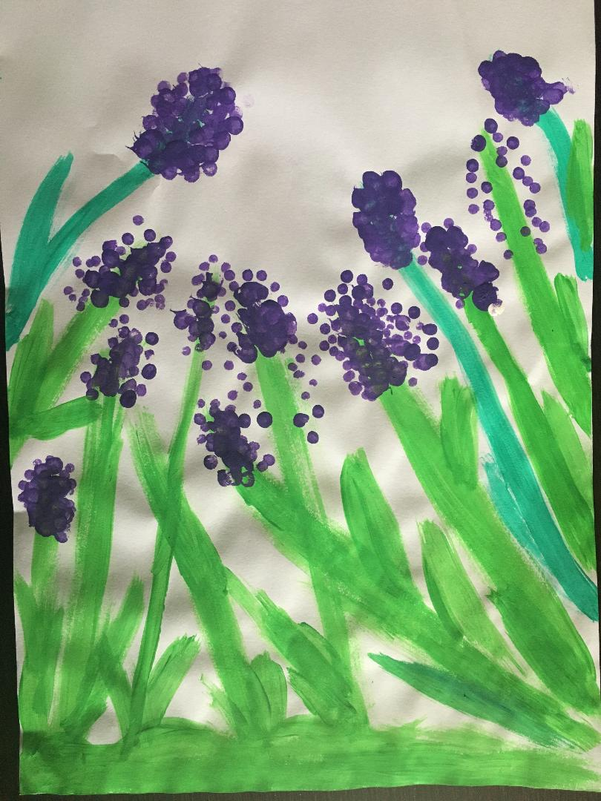
5. Aktivnost PROVEDBA PROJEKTA (UOČAVANJE I POVEZIVANJE TEMPERATURE I VLAGE S POTROŠNJOM VODE)
Učenici dodatne nastave biologije prate vlažnost zraka i temperature te potrošnju vode za lavandu vodeći o tome dnevnik. Uzeći u obzir volumen posude u koju je posađena lavanda i potrošnju vode, učenici izračunavaju koliko je potrebno vode za optimalno zalijevanje jabuke u drugoj tegli. Učenici prvog razreda su zaduženi za zalijevanje jabuke u drugoj tegli po izračunima učenika 6. i 7. razreda dodatne nastave biologije.

Slide 18
5. Aktivnost PROVEDBA PROJEKTA (UOČAVANJE I POVEZIVANJE TEMPERATURE I VLAGE S POTROŠNJOM VODE)
Datum | 7.3.2018 | 9.3.2018 | 12.3.2018 | 14.3.2018 | 16.3.2018 | 19.3.2018 | 21.3.2018 | 23.3.2018
vlažnost zraka | 61% | 69% | 63% | 70% | 86% | 58% | 49% | 63%
temperatura zraka | 10 | 14 | 16 | 13 | 17 | 5 | 5 | 11
količina vode u ml (lavanda) | 20 | 12 | 10 | 9 | 3 | 5 | 5 | 15
potrebna količina vode u ml (za jabuku) | 182 | 109 | 91 | 82 | 27 | 45 | 45 | 137

Slide 19
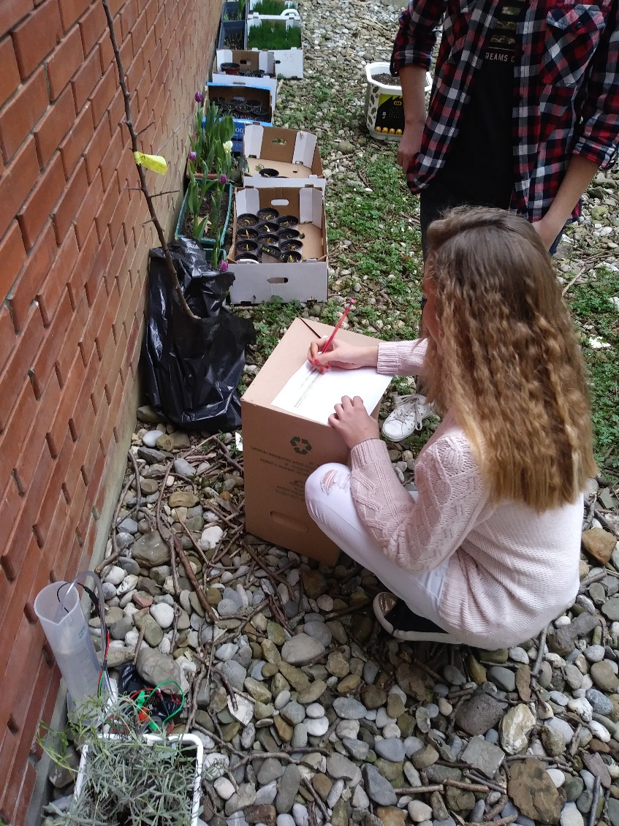
5. Aktivnost PROVEDBA PROJEKTA (UOČAVANJE I POVEZIVANJE TEMPERATURE I VLAGE S POTROŠNJOM VODE)
Uočiti poveznice i posljedice temperature i vlažnosti zraka na potrebu biljaka za vodom tj. na isušivanje tla.
Primijeniti uočene poveznice te primijeniti znanje iz fizike i biologije

Slide 20
Izradili:
Slikali lavandu učenici prvog razreda sa učiteljicom Suzanom Rauker
Oslikavali tegle učenici školske zadruge Vuzel sa profesoricom Tajanom Brnić
Programiranje microbita učenici šestih razreda dodatne nastave informatike sa učiteljicom Katarinom Grgić Noršić
Odabir i sadnja bilja učenici dodatne nastave biologije i učenici Eko skupine prvih razreda sa učiteljicom Majom Đuričić
Provođenje projekta, mjerenje, zalijevanje, računanje i bilježenje podataka učenici dodatne nastave biologije i učenici Eko skupine prvih razreda sa učiteljicama Natalijom Ivanković, Suzanom Rauker i Majom Đuričić
Vodila, koordinirala, objedinila podatke, izradila film i prezentaciju projekta učiteljica Maja Đuričić

